Slide 1
Motivating LINQ
24.08.2008
Sascha Lehmann
EMail: sascha.lehmann@comma-soft.com

Slide 2
Anforderungen eines Kunden
Eine CSV Datei mit Personendaten soll intern über einen WebService zur Verfügung gestellt werden.

Slide 3
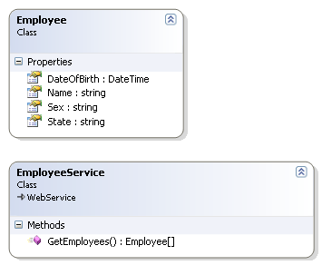
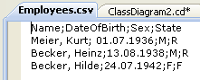
Einfache Lösung

Slide 4
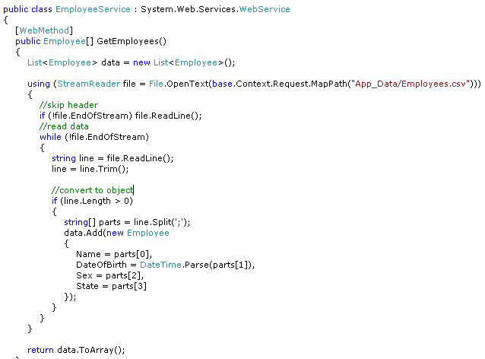
Einfache Lösung

Slide 5
Der Betriebsrat meldet sich
Es dürfen nur fest angestellte Mitarbeiter veröffentlicht werden!

Slide 6
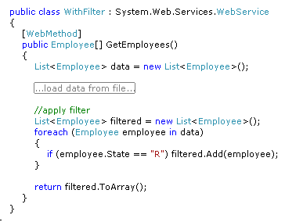
Einfacher Filter

Slide 7
Der Betriebsrat meldet sich erneut
Es darf zwar das Alter, nicht aber das genaue Geburtsdatum veröffentlicht werden!

Slide 8
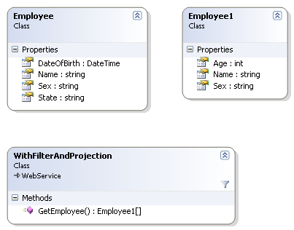
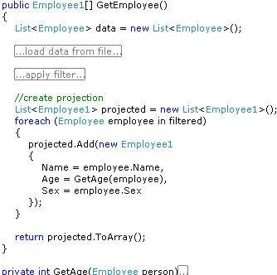
Projektion

Slide 9
Der Kunde ist zufrieden…
… und möchte weitere 100 CSV Dateien über WebServices zur Verfügung stellen,
wobei meist sowohl Filter als auch Projektionen zum Einsatz kommen.
Aber bitte ohne Copy&Paste-Programmierung!

Slide 10
Refactoring
4 Klassen
CsvService
Physikalische Datei öffnen
CsvReader
TextStream zeilenweise in Objekt wandeln
Filter
Projector
Verwendung von delegates für Filter und Projektion

Slide 11
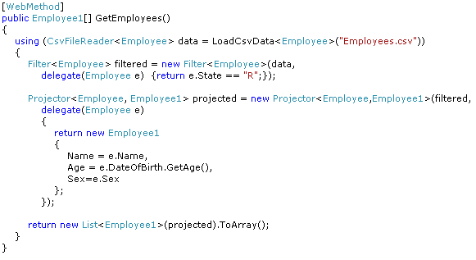
Refactored Web Service

Slide 12
Refactored Web Service
CsvFileReader<>.Where
Filter<>.Select

Slide 13
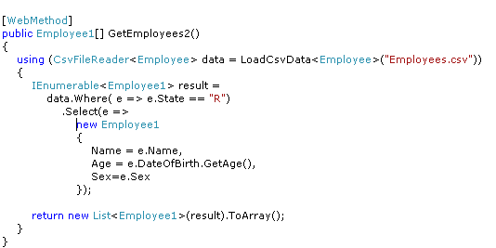
Refactored Web Service

Slide 14
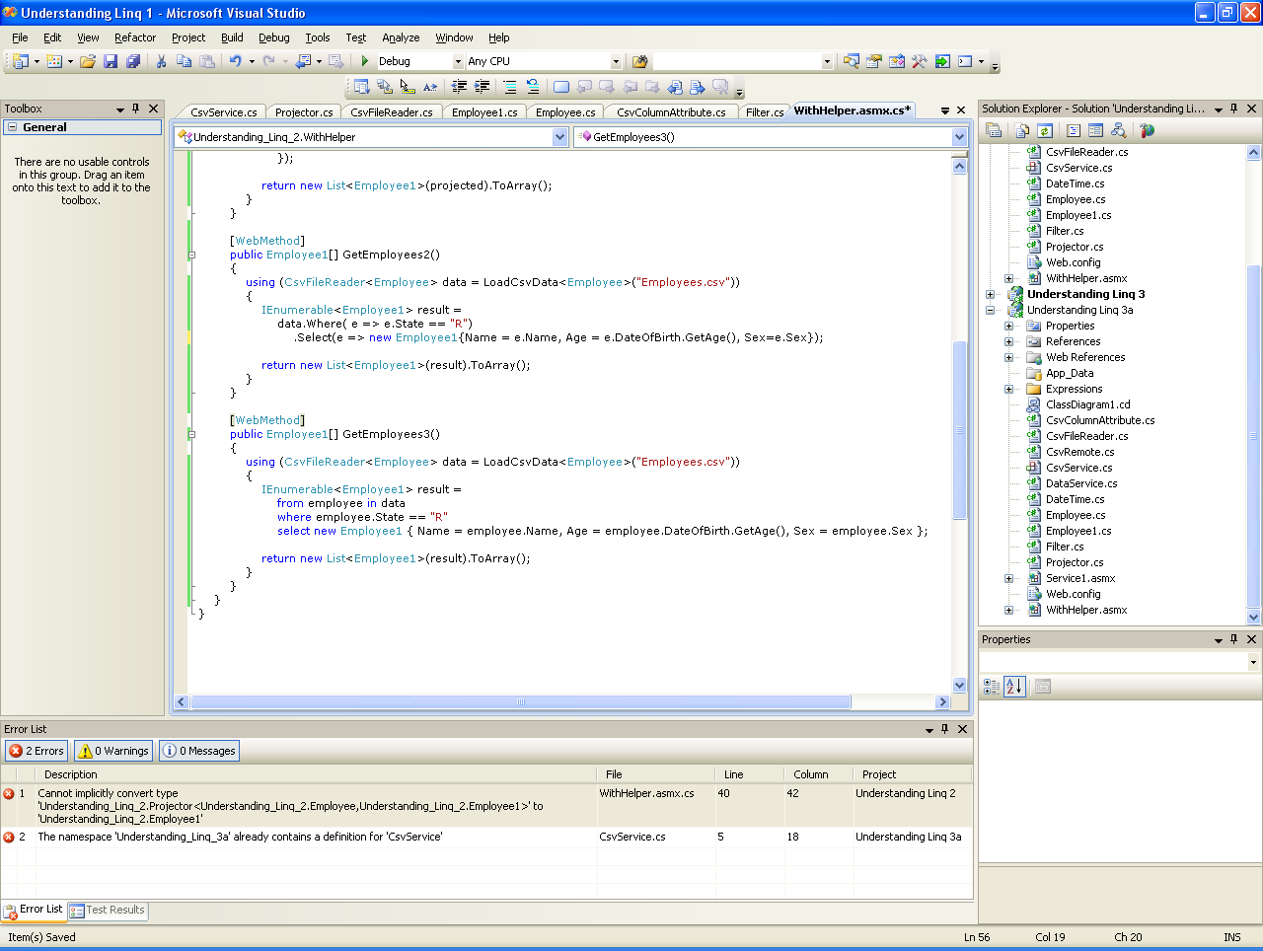
Using the new LINQ keywords

Slide 15
LINQ-Essenz die Erste
Die Linq-Syntax wird in eine Kette von Methodenaufrufen überführt.
Dabei werden Parameter z.T. übergreifend verwendet.

Slide 16
Alles umsonst !?
Die WebServices sollen nicht mehr nur hausintern eingesetzt werden, sondern auch im Extranet verfügbar sein.
Sicherheitsanforderungen an Webserver:
keine CSV-Dateien
Keine Datensätze, die nicht übertragen werden
Eine interne Entwicklungsabteilung hat bereits einen CSV-Service mit einfacher Filtermöglichkeit realisiert

Slide 17
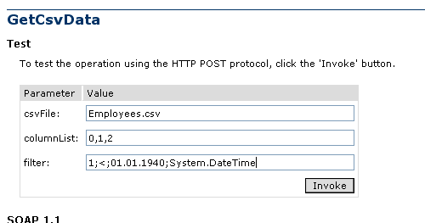
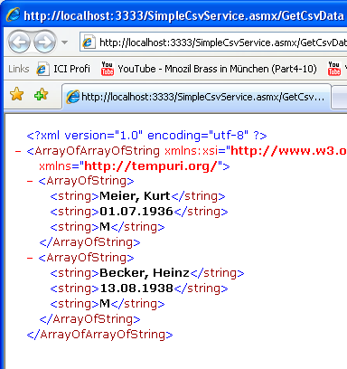
CSV Service des Kunden

Slide 18
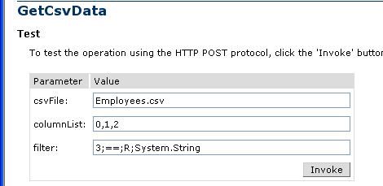
Was wäre zu tun?

Slide 19
LINQ-Essenz die Zweite und Entscheidende
Durch Verwendung von
Expression< delegate type>
anstelle von
delegate type
kann man den C# Compiler auffordern, keinen Code zu generieren sondern den Syntaxbaum als Datenstruktur zur Laufzeit zur Verfügung zu stellen.
Diesen kann man
analysieren und transformieren
zu gegebenem Zeitpunkt übersetzen lassen

Slide 20
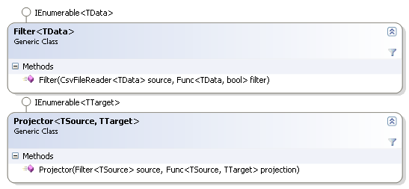
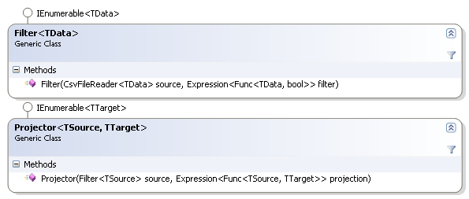
Die Rettung: Expression Trees

Slide 21
Kein Umbau dank LINQ!

Slide 22
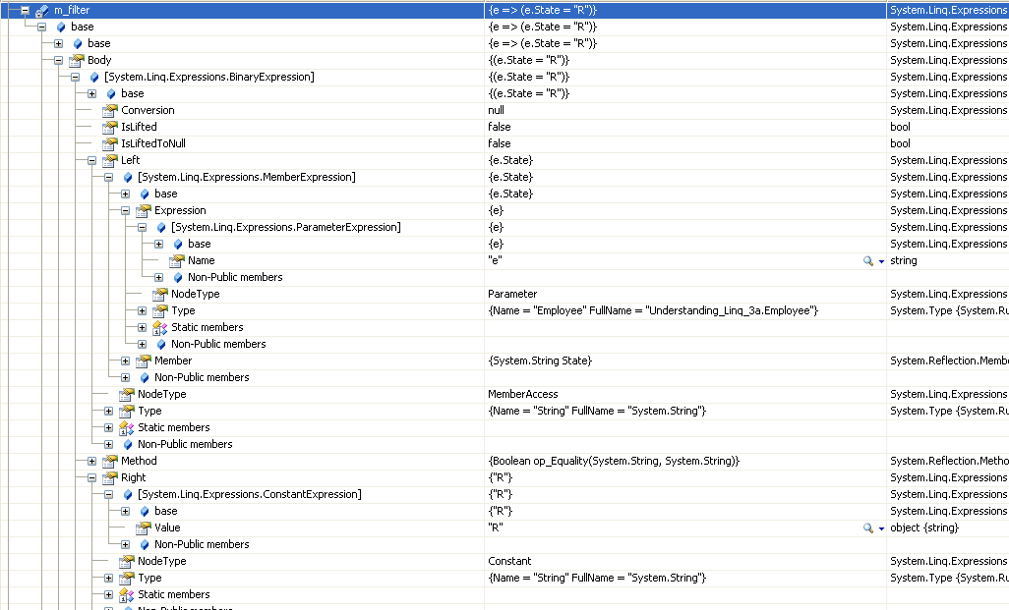
Expression Tree im Debugger

Slide 23
Zusammenfassung
LINQ ist im Kern eine Kombination aus
Neuen Schlüsselwörtern (from, select, where,…)
Lambda-Expressions
Expression Trees
LINQ ermöglicht
Einheitlichen Zugriff auf unterschiedliche Datenquellen (keywords, IQueryable)
Syntaktische Prüfung von Abfragen durch den Compiler (zumindest teilweise)
falls das Datenschema durch Klassen repräsentiert ist

Slide 24
Was gibt es noch?
Weitere keywords (order by, ….)
IQueryable, IQueryProvider, ….
Standard Implementierungen
linq to objects
linq to xml
linq to sql (mehrere Varianten)
Im Web
linq to flickr, amazon, ldap, Nhibernate,

Slide 25
Referenzen
Liste von LINQ Implementierungen im Web
http://oakleafblog.blogspot.com/2007/03/third-party-linq-providers.html
Kostenloses eBook von MS Press
http://www.learnmsnet.com/post/Free-E-Book-from-Microsoft-Press-Introducing-Microsoft-LINQ.aspx

Slide 26
Fragen?

